Slide 1
РЕАЛИЗАЦИЯ ЛЭПБУК-ТЕХНОЛОГИИ КАК СРЕДСТВА ОБУЧЕНИЯ, ВОСПИТАНИЯ И РАЗВИТИЯ ДЕТЕЙ С УМЕРЕННОЙ УМСТВЕННОЙ ОТСТАЛОСТЬЮ
Подготовила: Панова Марина Александровна,
учитель начальных классов ГОКУ СКШ № 25 г. Братска

Slide 2
«ЦЕЛЬ ВОСПИТАНИЯ — НАУЧИТЬ НАШИХ ДЕТЕЙ ОБХОДИТЬСЯ БЕЗ НАС»
ЭРНСТ ЛЕГУВЕ

Slide 3
ЦЕЛЬ:
ФОРМИРОВАНИЕ И РАЗВИТИЕ КУЛЬТУРНО-ГИГИЕНИЧЕСКИХ НАВЫКОВ У ДЕТЕЙ С УУО ЧЕРЕЗ ИСПОЛЬЗОВАНИЕ СОВРЕМЕННОЙ ОБРАЗОВАТЕЛЬНОЙ ТЕХНОЛОГИИ «ЛЭПБУК», САМОСТОЯТЕЛЬНОЕ ПРИМЕНЕНИЕ ПОЛУЧЕННЫХ УМЕНИЙ
Задачи:
формирование представлений о предметах личной гигиены
закреплять умения самообслуживания
учить пользоваться индивидуальными предметами гигиены
воспитывать аккуратность во внешнем виде
учить правилам пользования туалетом, правильному мытью рук;
развивать речь, внимание, память, логическое мышление
воспитывать умение активно взаимодействовать со сверстниками и взрослыми, участвовать в совместной деятельности
развивать познавательную и речевую активность через дидактические игры и упражнения
содействовать лучшему пониманию и запоминанию изучаемого материала и применению полученного опыта в новых жизненных ситуациях

Slide 4
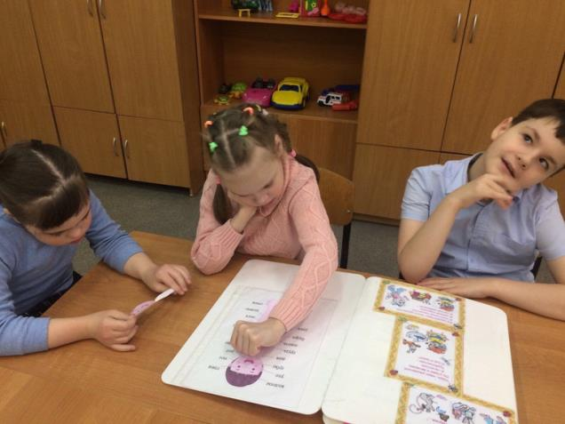
)

Slide 14
